Slide 1
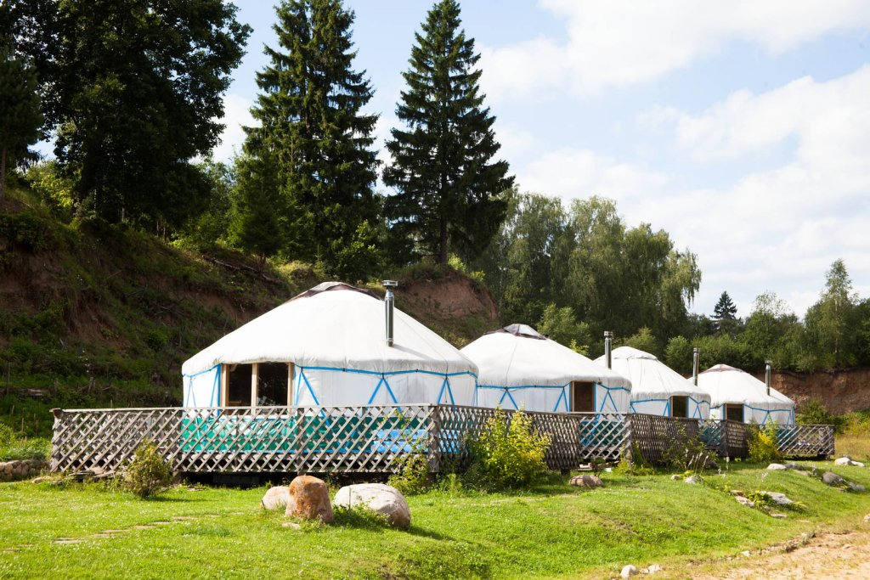
ОРГАНИЗАЦИЯ БАЗЫ ОТДЫХА (ЭКО ПАРКА) С ОРГАНИЗАЦИЕЙ ОХОТНИЧЬИХ ТУРОВ, ЭКСТРЕМАЛЬНЫХ ВИДОВ ТУРИЗМА: ГЛЭМПЫ, АРХЕОЛОГИЧЕСКИЙ ТУРИЗМ, ГАСТРОТУРИЗМ
165,0
млн ₽
0,4
млн ₽
84
мес.
11,8%
28,4
млн ₽
ИНВЕСТИЦИИ
ОБОРОТНЫЙ КАПИТАЛ
СРОК ОКУПАЕМОСТИ
IRR (BHP)
NPV
(96 мес.)
суть проекта
Организация глэпминг-парка на 30 модулей (дома-юрты для круглогодичного проживания) в рамках развития активного туризма и эко-туризма на территории г. Ханты-Мансийска; объекты комплекса, гастрономия, содержание деятельности должны иметь этническую стилизацию – основной фактор притяжения.
Целесообразно размещение объекта в лесном массиве в непосредственной близости к водоемам: купание, катание на лодках, рыбалка, пляжный отдых, велопрогулки – летом; катание на собаках, прогулки на снегоходах, лыжи и т.д. – зимой; на территории глэмпинг-парка разместится банный комплекс и пункт проката, парк может выполнять роль базового лагеря для организации охотничьих, археологических и пр. туров по территории ХМАО-Югры.
Перспектива развития – создание сети подобных комплексов на территории ХМАО-Югры.
обеспеченность ресурсами
обеспеченность спросом
Земельный участок площадью от 0,5 Га, с подведенными коммуникациями (при тех. возможности): электроэнергия КТП – 25 кВ*А, вода – скважина, водоотведение – септик , теплоснабжение – газовая/электрическая котельная/печи.
Площадь застройки – 1,7 тыс. кв. м.
Кадровое обеспечение: 37 человек (местные кадры).
Технология: использование опыта рекреационных комплексов и глэмпинг-парков в РФ.
Проекты глэмпингов активно развиваются по РФ (опережая мировые темны на 10-15% в год); территория г. Ханты-Мансийска – одна из самых благоприятных на территории ХМАО-Югры для размещения объектов такого типа (предпосылки спортивного, культурно-познавательного, событийного, водного, экстремального, рекреационного, рыболовного и охотничьего туризма).
Значительный рост внутреннего туристического потока в ХМАО-Югре - за 2022г. регион посетили более 572 тыс. чел., по итогам 2023г. ожидается рост около 20%, до 700 тыс. чел.; значительный потенциал внутреннего спроса (население агломерации «Большой Ханты-Мансийск» - 128,6 тыс. чел. / относительная близость крупнейшей агломерации «Сургут-Нефтеюганск» – 743,5 тыс. чел.).
Значительный рекреационный потенциал: 3 014 озёр общей площадью 22 465 га / протяжённость рек — 16 165 км. (крупные: р. Обь, р. Иртыш, р. Конда) / площадь охотугодий – 2 284 тыс. га (29 организаций); памятники истории и культурного наследия; заказники «Елизаровский» и «Васпухольский», и пр.
потенциальные партнёры
Федеральные и региональные туроператоры.
Управление туризма ХМАО-Югры.
Транспортные компании (для организации туров).
Успешные операторы глэмпинг-парков в УрФО.
потенциальные инвесторы
См. слайд «Проекты, предложенные бизнесом»
государственная поддержка
государственная поддержка
Выделение земельного участка с подведенными коммуникациями (электроэнергия, дорога, газ – при тех. возможности).
Субсидирование части расходов на оборудование, коммуникации.
Поддержка в части предоставления целевых займов / предоставления гарантий.
Консультационная поддержка в части подготовки и согласования концепции комплекса.
Включение объекта в туристические маршруты для обеспечения устойчивого спроса.
Координация в части взаимодействия с туристическим операторами, ресурсами, агрегаторами.
1

